Slide 1
§ 2. Древнее население Беларуси

Slide 2
Проверка д/з

Slide 3
План урока
Каменный век
Индоевропейцы в истории Беларуси
Бронзовый век
Железный век

Slide 4
1. Каменный век

Slide 5
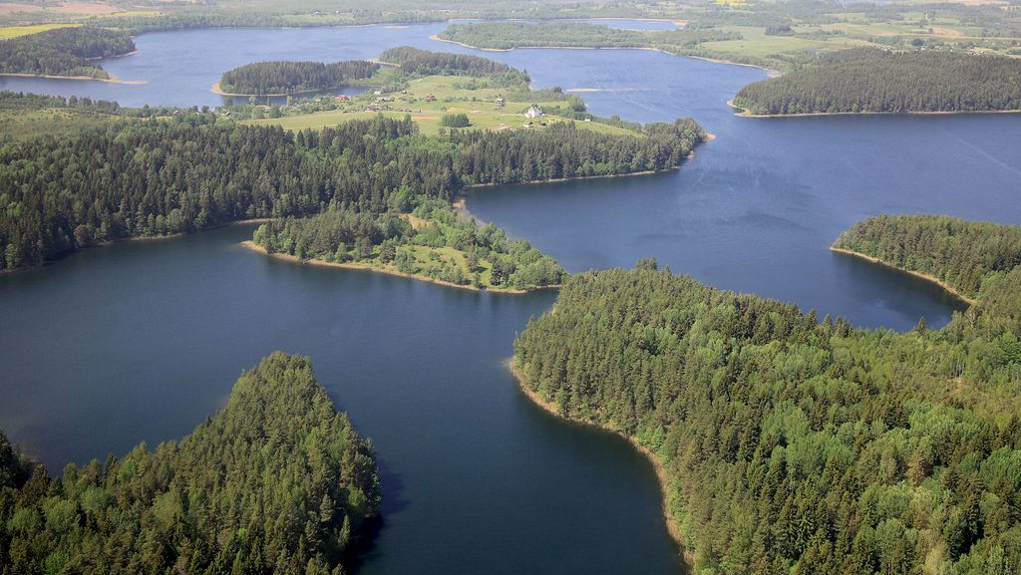
250 – 11 тыс. лет до н.э. – нахождение ледника на территории Беларуси

Slide 6
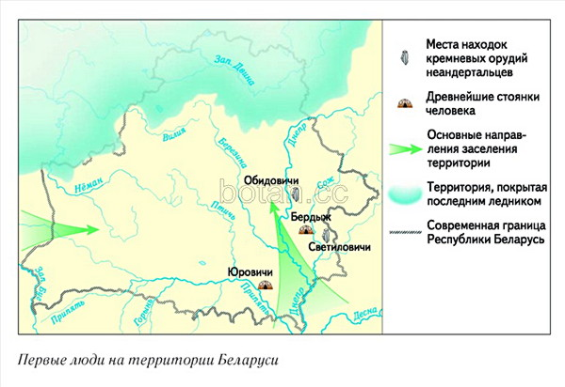
Юровичи (24 тыс. до н.э.) и Бердыж (21 тыс. до н.э.) – первые стоянки кроманьонцев на территории Беларуси

Slide 7
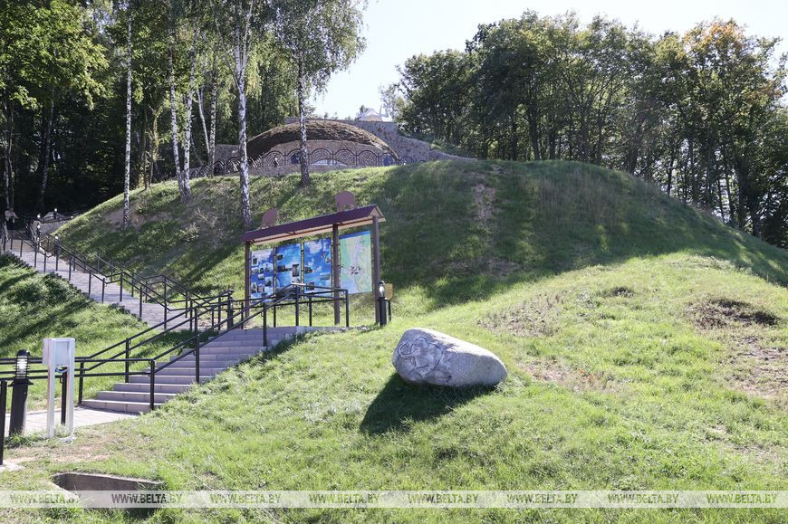
Юровичи

Slide 8
Особенности жизни в каменный век
В это время сложилась родовая община, возникли разнообразные формы первобытного искусства, сформировались религиозные представления
Люди вели сезонно-оседлый образ жизни, приспособленный к миграциям северных оленей
Люди в это время селились в жилищах небольших размеров малыми семьями, по 5—7 человек в каждой. Семьи объединялись в родовые общины численностью до 30 человек
В конце неолита на белорусских землях получили распространение орудия труда для рубки, серпы, мотыги, зернотерки
Человек в этот период научился изготавливать остродонную керамическую посуду. Ее лепили вручную из широких глиняных лент и обжигали на костре

Slide 9
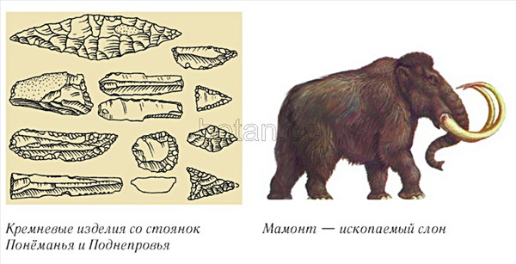

Slide 10
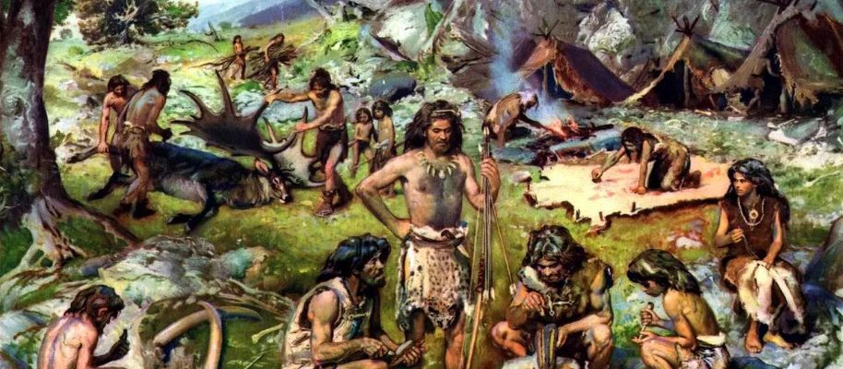

Slide 11
2. Индоевропейцы в истории Беларуси

Slide 12
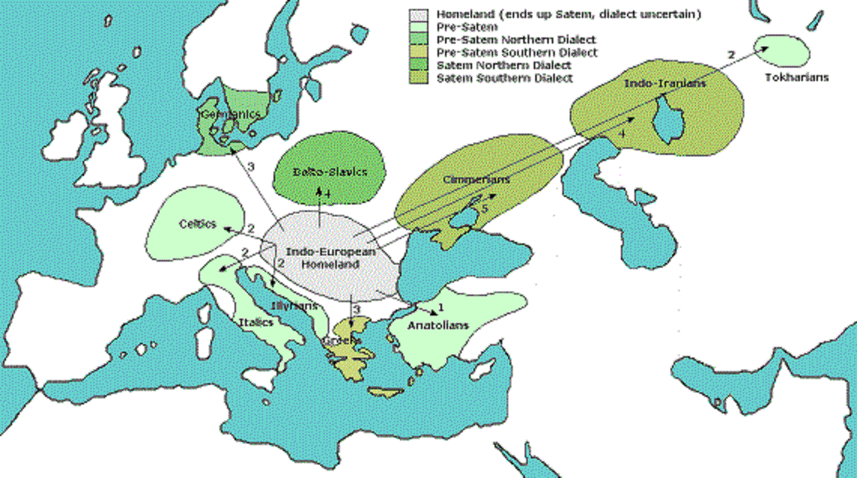
Расселение индоевропейцев

Slide 13
Особенности происхождения и заселения
Существуют различные концепции определения прародины индоевропейцев: полярная, северноевропейская, прибалтийская, центральноевропейская (дунайская), южноевропейская (балканская), причерноморская, уральская, восточно-анатолийская (армянская) и др.
Среди ученых нет единства в определении той территории, откуда индоевропейцы пришли на белорусские земли
Называют три направления заселения Беларуси индоевропейцами: 1) с юго-востока и частично с юга; 2) с юго-запада и частично с юга; 3) с запада.

Slide 14
Особенности индоевропейцев
Древним индоевропейцам хорошо было известно животноводство и земледелие
Они пользовались каменными сверлёными и шлифованными топорами, разно образной посудой
Жили индоевропейцы в небольших поселениях, которые располагались вдоль рек
Увеличение численности населения, стад домашнего скота и одновременное ухудшение условий для животноводства вынуждали индоевропейцев переселяться на новые земли.

Slide 15
3. Бронзовый век

Slide 16
Особенности бронзового века в Беларуси
В Беларуси отсутствовало сырье для производства бронзы (медь и олово)
Все бронзовые предметы, найденные археологами, были либо привозные, либо были созданы из привозного сырья
В бронзовом веке повсюду распространилась разнообразная плоскодонная посуда: миски, дуршлаги, горшки, чаши
Считается, что именно в бронзовом веке обработка камня достигла своего наивысшего уровня
Люди жили в небольших укрепленных поселениях, располагавшихся посреди речных долин

Slide 17
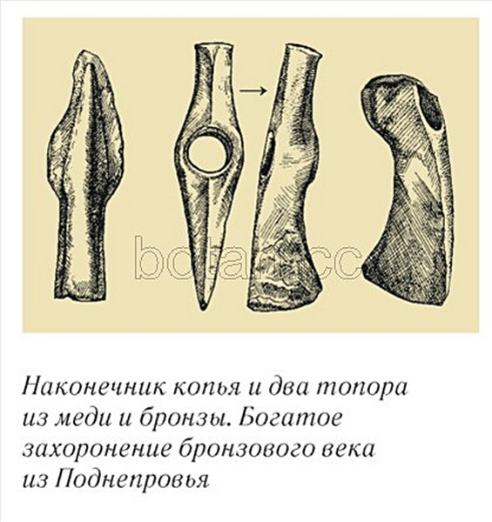
Изделия из бронзы

Slide 18
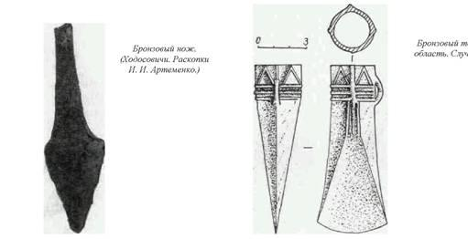

Slide 19
4. Железный век

Slide 20
Особенности железного века в Беларуси
Племена, населявшие южную часть Беларуси, овладели навыками изготовления и обработки железа во второй четверти I тыс. до н. э.
Железо выплавляли в печах-домницах из болотной руды, добываемой на берегах рек, озер и на болотах
Население в железном веке начало осваивать новые места для жилья и селиться на возвышенностях, которые находились в отдалении от крупных рек. Такие поселения могли иметь сложные оборонительные сооружения — мощные валы и рвы

Slide 21
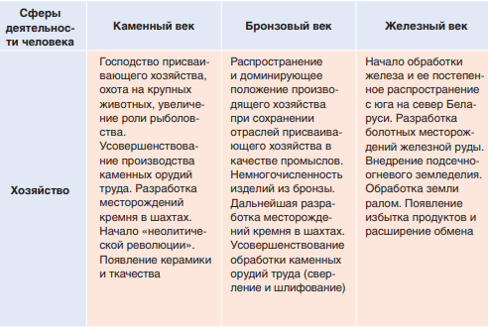
Процесс изменений в хозяйстве

Slide 22
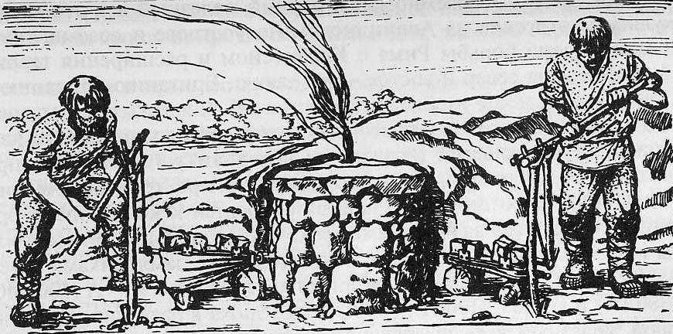
Печи-домницы

Slide 23
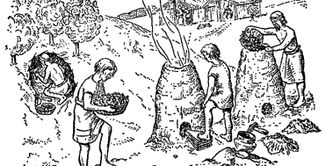

Slide 24
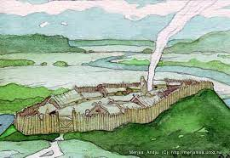

Slide 25
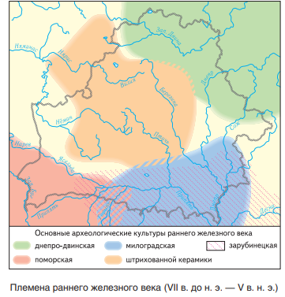
Археологическая культура
это совокупность близких по материальной культуре и времени существования археологических памятников на определенной территории.

Slide 26
Археологические культуры на территории Беларуси
по месту размещения (нёманская культура, днепро-донецкая культура и др.)
по месту первых находок (нарвенская культура, пражская культура и др.)
по характерным орудиям труда и предметам быта (культура воронковидных кубков, культура шаровидных амфор, культура боевых топоров и др.)
по особенностям изделия и внешнему виду керамики (культура шнуровой керамики, культура штрихованной керамики и др.)

Slide 27
Контроль знаний

Slide 28
Домашнее задание

Slide 29

Тест, оценки, д/з

